Slide 1
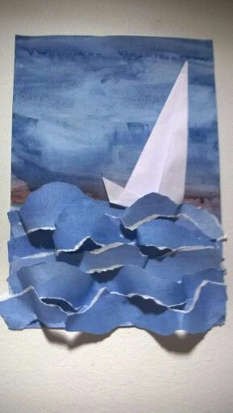
Laivelis jūroje
Kartojimas. Akvarelės liejimas.
4 kl
Vilma Vaškevičienė

Slide 2
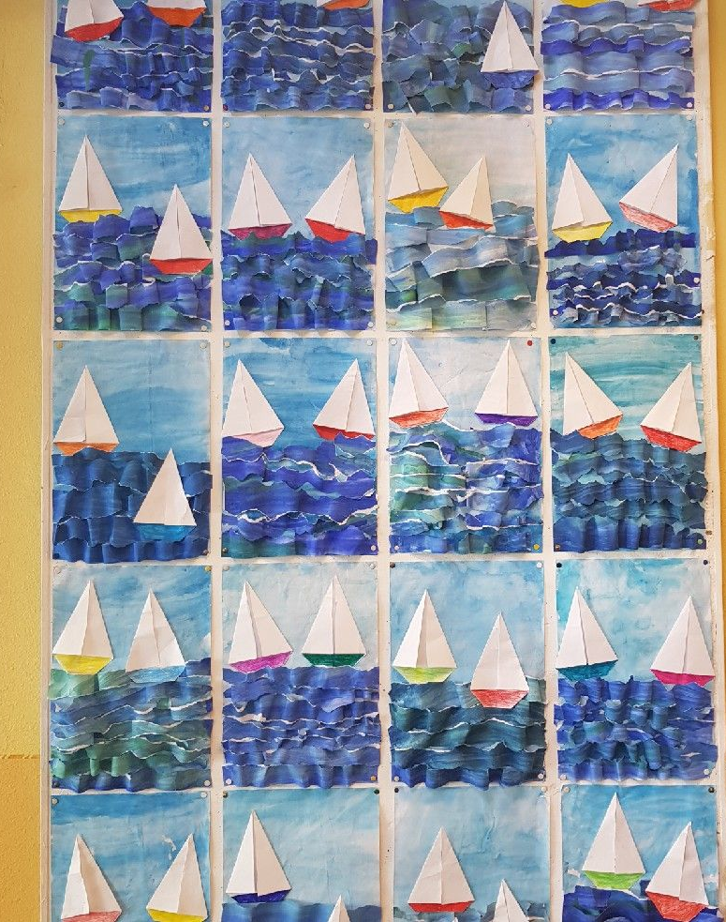
Pasiruošimas pamokai
Stalai uždengti
Vandens indas
Teptukas (storas) akvarelei
Akvarelė
Paletė
Pieštukiniai klijai
Dviejų spalvų pieštukai arba flomasteriai

Slide 3
Sėkmės kriterijai (kaip vertinsime, ar pavyko)
Darbas atliktas kantriai, stengiantis.
Darbas išbaigtas.
Darbe panaudojau dar ir savo idėją (darbą suasmeninau).
Pritaikiau akvarelės liejimo žinias.
Išlanksčiau origami laivelį.
Susitvarkiau darbo vietą, darbą paruošiau klasės parodai (pavadinimas, vardas).

Slide 4
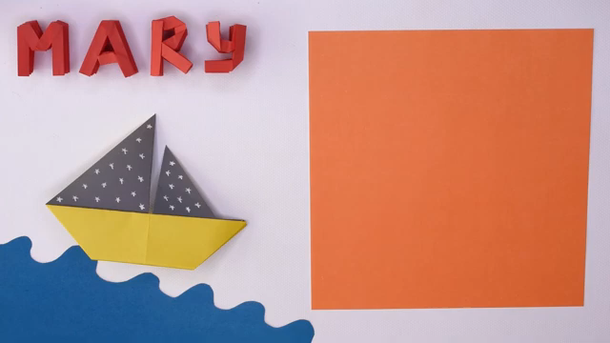

Slide 5
